Slide 1
TOKA-projektin kuvaus ja tilannekatsaus sekä pohdintaa TOKAINFRA-projektin toteutusmahdollisuuksista
Timo Lehtoviita
Saimaan ammattikorkeakoulu
Rakennustekniikka
Lehtori, TOKA-projektin projektipäällikkö

Slide 2
”TOKA”-projekti
      Pysyvää tietomalliosaamista rakennusalan toimijoille Etelä-Karjalassa.

Slide 3
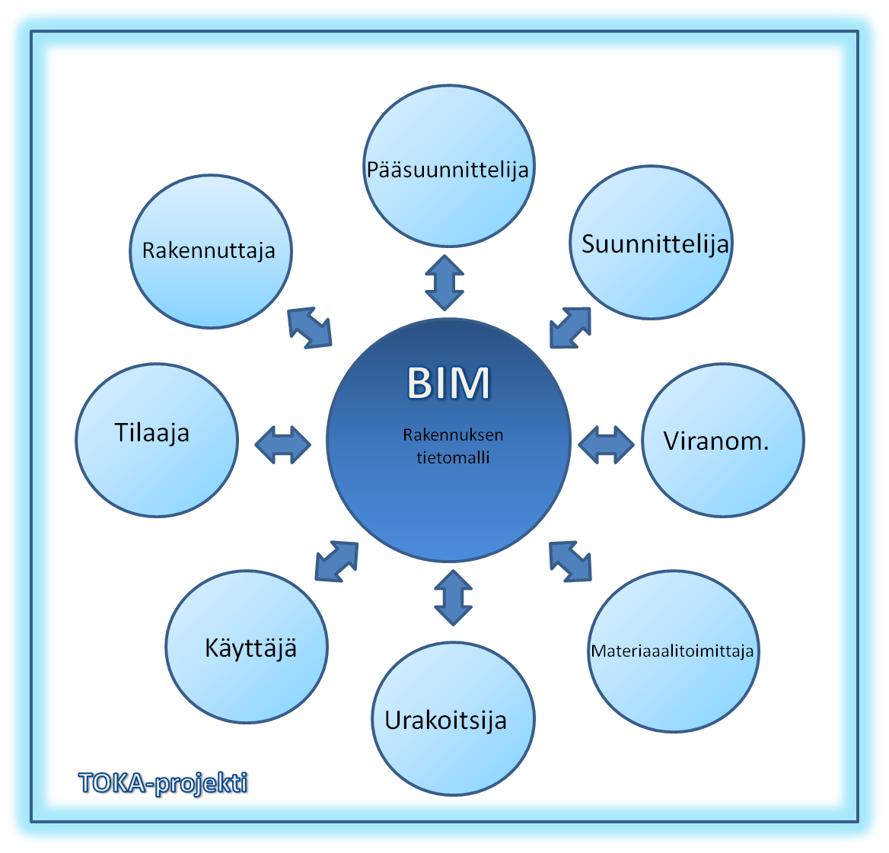

Slide 4
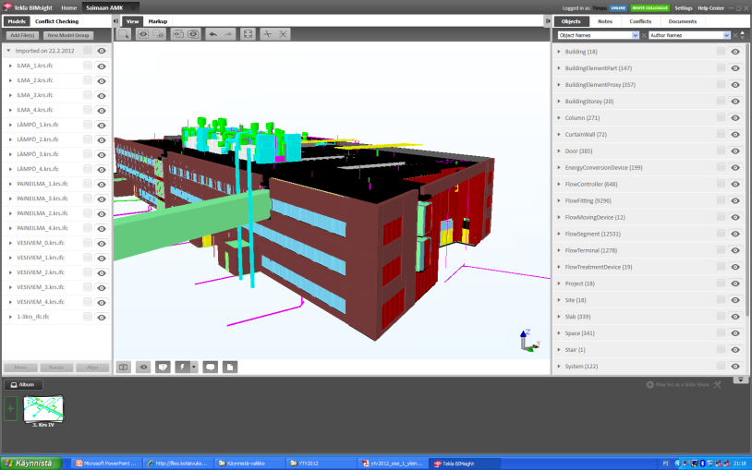
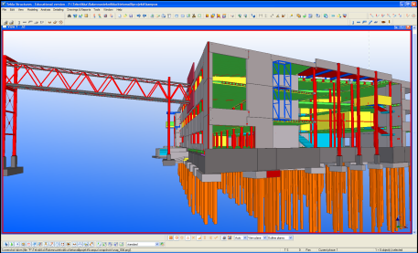
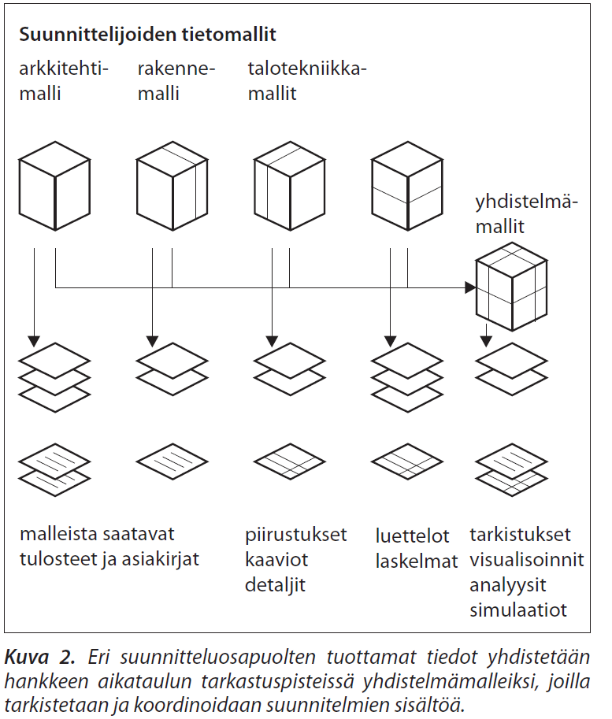
Tiedonhallintaa
Tietomalli on rakennushankkeen tiedonhallinnan väline vaatimusten määrittelystä rakennuksen ylläpitoon.
Jokainen suunnittelijaosapuoli laatii omat tietomallinsa, joista tuotetaan yhdistelmämallit rakennushankkeen käyttöön, tiedonsiirrossa IFC-formaatti
Tietomalli on yhteinen informaatioperusta, jolle suunnitelmat rakennetaan.

Slide 5
Aiempi hanke:
Tuotemallipohjainen suunnittelu-projekti 2006-2007
Luotiin rakennusalan toimijoille Etelä-Karjalassa valmiudet tuotemallipohjaisten suunnittelujärjestelmien käyttöönottoon suunnittelutoimistoissa ja parannettiin rakennusalan eri osapuolten valmiuksia tuotemallien hyödyntämisessä rakennusprosessin ja rakennuksen elinkaaren aikana. Projektissa keskityttiin talonrakennusalan tuotemallipohjaiseen suunnitteluun.
Projektissa oli mukana 13 rakennusalan yritystä Etelä-Karjalasta
Hankkeessa keskityttiin tietomallien teknisen osaamisen tason nostamiseen

Slide 6
Uusi hanke 2012-2014 ”TOKA”
1.6.2012 - 31.5.2014
Projektin tavoitteena on luoda rakentamisen tietomallintamisen osaamisverkosto ja sen avulla saada pysyvää osaamispohjaa tietomallipohjaiselle toimintatavalle rakennusalalla Etelä-Karjalassa. Osaamisen myötä tietomallipohjainen rakentamisen prosessi saadaan todelliseksi vaihtoehtoiseksi toimintatavaksi rakentamisen tiedonhallintaan.
Lähtökohtana COBIM-hankkeen tuottamat uudet valtakunnalliset tietomallivaatimukset YTV 2012
(www.buildingsmart.fi)

Slide 7
Vaiheet
Alkutilannekartoitus (tehty)
Osaamisverkoston luominen (saatu mukaan 15 toimijaa)
    Tietomallipohjaisen suunnittelun osaajat
    Tietomallipohjaisen prosessin vaatimat erityisosaajat
    Saimaan ammattikorkeakoulun tietomallintamiseen perehtynyt henkilöstö ja opiskelijat
    Annetaan tarvittavaa tietomalliohjelmistojen käyttökoulutusta
3. Pilottihankkeet 4 kpl (sovittu tähän mennessä 2 kpl)
    Tietomallipohjaisen prosessin käyttöönotosta kiinnostuneet tilaajaorganisaatiot
    Ohjataan ja tuetaan projektin aikana tietomallipohjaisia rakennushankkeita uuden prosessin läpiviennissä, kootaan talteen kokemukset tietomallien käytöstä
4. Saadun tiedon ja taidon kokoaminen
    Saadaan pysyvää tietomalliosaamista rakennusalan toimijoille Etelä-Karjalassa.
    Kootaan saavutettu ja saavutettavissa olevat hyödyt ja mahdollisuudet

Slide 8
Hyödyt osallistujille
Kontaktit osaamisverkostossa.
Tietomalliosaamisen lisääminen.
Tietomallien käyttöönottoon liittyvä koulutus
Pilottihankkeista saatavien kokemusten jatkuva raportointi sekä projektin päätuloksia käsittelevä loppuraportti.
Pilottihankkeiden saavuttama hyöty.
Seudun rakennusalan toimijoiden kilpailukyvyn koheneminen.
Seudun merkittävien tilaaja- / rakennuttajaorganisaatioiden osaamisen tason nousu ja sitä kautta saavutettavat hyödyt tulevaisissa rakennushankkeissa.
Ohjelmistotestaus, ohjelmistoesittelyt
Tietomalleihin liittyvän ajankohtaisen tiedon ja tukimateriaalin jakaminen
Tiedotus

Slide 9
Projektiorganisaatio ja resurssit
Saimaan amk
  Projektipäällikkö
  Projektisihteeri
  Projekti-insinööri
  Tietotekniikan asiantuntija
Ohjausryhmä
Ostopalvelut: Koulutus- ja asiantuntijapalvelut

Slide 10
Rahoitus
Kokonaiskustannukset 206 740 euroa
Rahoitus:
  EAKR- ja valtion rahoitus 103370 euroa
  Kuntien rahoitus 53370 euroa (ok)
  Yksityinen rahoitus 50000 euroa (ok)

Slide 11
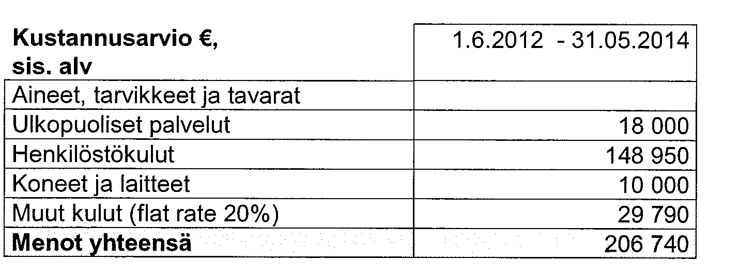

Slide 12
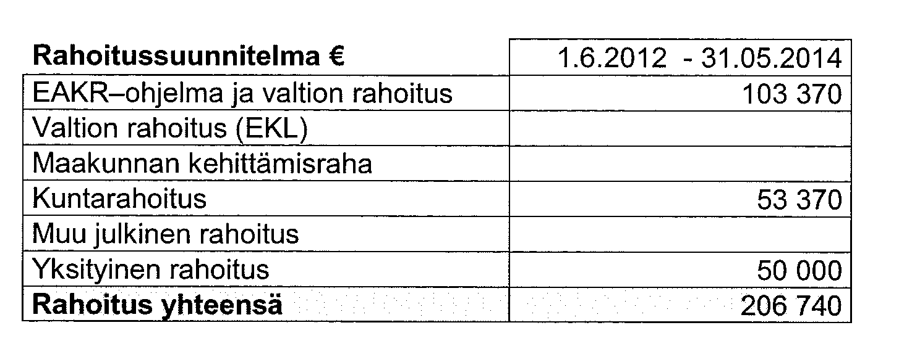

Slide 13
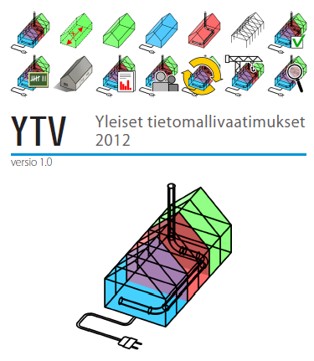
Yleiset tietomallivaatimukset 2012
www.buildingsmart.fi
Julkaistu maaliskuussa 2012

Slide 14
Osa 1 Yleinen osuus
Osa 2 Lähtötilanteen mallinnus
Osa 3 Arkkitehtisuunnittelu
Osa 4 Talotekninen suunnittelu
Osa 5 Rakennesuunnittelu

Slide 15
Osa 6 Laadunvarmistus
Osa 7 Määrälaskenta
Osa 8 Havainnollistaminen
Osa 9 Mallien käyttö talotekniikan analyyseissä

Slide 16
Osa 10 Energia-analyysit
Osa 11 Tietomallipohjaisen projektin johtaminen
Osa 12 Tietomallien hyödyntäminen rakennuksen käytön ja ylläpidon aikana
Osa 13 Tietomallien hyödyntäminen rakentamisessa
Osa 14 Tietomallien hyödyntäminen rakennusvalvonnassa on vielä julkaisematta

Slide 17
’Tietomallivaatimukset 2012’ kattavat uudis- ja korjausrakentamiskohteet, sekä rakennusten käytön ja ylläpidon.
Mallinnusvaatimuksissa esitetään vähimmäisvaatimukset mallinnukselle ja mallien tietosisällölle. Vähimmäisvaatimukset on tarkoitettu noudatettavaksi kaikissa rakennushankkeissa, joissa näitä vaatimuksia halutaan käyttää. Vähimmäisvaatimusten lisäksi voidaan esittää lisävaatimuksia tapauskohtaisesti.
Mallinnusvaatimukset ja – sisältö on esitettävä kaikissa suunnittelusopimuksissa sitovasti ja yhdenmukaisesti.

Slide 18
Tietomallintaminen ei ole pelkästään suunnittelun apuväline, tietomallintaminen on uusi parempaan tiedonhallintaan tähtäävä toimintatapa kaikissa rakennushankkeen eri vaiheissa käyttö- ja ylläpitovaiheeseen asti

Slide 19
Uusia käsitteitä
Tietomalliselostus
Tietomallikoordinaattori
Tilamalli
Vaatimusmalli
Yhdistelmämalli jne..

Slide 20
Osallistujien tavoitteet ja tarpeet ?
Sopiva koulutuspäivä viikossa ?
Sisältötoiveita ?
?

Slide 21
Projektiin osallistuvat ryhmät
pilottiorganisaatio
Talotek
Tilaaja
Rak
Ark
Urakoitsija

Slide 22
Pilottikohteiden tilaajaorganisaatiot (Lappeenrannan kaupunki, Suomen Yliopistokiinteistöt Oy, Pöyry CM))
Kokonaiskuva tietomallipohjaisesta rakennushankkeesta
Eväät tietomallipohjaisen rakennushankkeen läpivientiin
Kaikki projektissa tarjolla oleva koulutus + valmennus pilottikohdetapauksessa
Raportoidaan saadut kokemukset

Slide 23
Tilaajat, rakennuttajat, kiinteistöjen ylläpitäjät ja omistajat
(LOAS, KR-timi + pilottiorganisaatiot)
Kokonaiskuva tietomallipohjaisesta irakennushankkeesta
Käydään yksityiskohtaisemmin läpi tietomallipohjaisen vaiheet projektin tilaajien, rakennuttajien ja kiinteistönomistajien näkökulmasta
Tietomallien koordinointi
Tiedonsiirto
Ylläpitovaihe

Slide 24
Arkkitehtitoimistot ( 5 toimistoa+ Lappeenrannan kaupunki)
Kokonaiskuva tietomallipohjaisesta rakennushankkeesta
Käydään yksityiskohtaisemmin läpi tietomallipohjaisen projektin vaiheet arkkitehtisuunnittelun näkökulmasta
  Mallinnusperiaatteet arkkitehtisuunnittelussa
    Mallintamisen tarkkuustasot
    Mallien julkaisu ja tarkastus
    Työmallit
    Tietomalliselostus

Slide 25
Arkkitehtitoimistot
  Tietomallinnus peruskorjauskohteessa
    Inventointimallin käsittely
    Suunnitelmien yhteensovittaminen
  Tietomallinnus hankkeen eri vaiheissa
    Tarveselvitys
      Vaatimusmalli
    Hankesuunnittelu ja suunnittelun valmistelu
      Lähtötilanteen mallinnus
      Tontin malli
      Hankesuunnittelumallin sisältö
    Ehdotussuunnittelu
      Tilamalli
      Pinta-alat, tilavuudet

Slide 26
Arkkitehtitoimistot
  Yleissuunnittelu
    Rakennusosamalli
    Rakennusosamalli yleissuunnitteluvaiheessa
  Toteutussuunnittelu
    Rakennusosamalli toteutussuunnitteluvaiheessa
    Rakennusosien mallintaminen
    Tilat rakennusosamallissa

Slide 27
Arkkitehtitoimistot
  Rakentaminen
    Mallin hyödyntäminen rakentamisessa
  Vastaanotto
    Toteumamalli
  Käyttöönotto ja ylläpito
    Ylläpitomalli
  Arkkitehtimallien sisältövaatimukset

Slide 28
Arkkitehtitoimistot
Tietomallien koordinointi
Tiedonsiirto

Slide 29
Rakennesuunnittelutoimistot ( 2 toimistoa)
Kokonaiskuva tietomallipohjaisesta rakennushankkeesta
Käydään yksityiskohtaisemmin läpi tietomallipohjaisen vaiheet rakennesuunnittelun näkökulmasta

Slide 30
Rakennesuunnittelutoimistot
Tietomallien koordinointi
Tiedonsiirto

Slide 31
Talotekniikan suunnittelutoimistot
( 3 toimistoa)
Kokonaiskuva tietomallipohjaisesta rakennushankkeesta
Käydään yksityiskohtaisemmin läpi tietomallipohjaisen vaiheet talotekniikkasuunnittelun näkökulmasta

Slide 32
Talotekniikan suunnittelutoimistot
Tietomallien koordinointi
Tiedonsiirto

Slide 33
Urakoitsijat (Lemminkäinen)
Kokonaiskuva tietomallipohjaisesta rakennushankkeesta
Käydään yksityiskohtaisemmin läpi tietomallipohjaisen vaiheet urakoitsijan näkökulmasta

Slide 34
Urakoitsijat
Tietomallien koordinointi
Määrälaskenta

Slide 35
KOULUTUSSUUNNITELMA
 | PILOTTIORGANISAATIO | TILAAJA | ARKKITEHTI | RAKENNE | TALOTEKNIIKKA | URAKOITSIJA | PERUS
SEMINAARISARJA | 32 | 32 | 32 | 32 | 32 | 32 | 32
TIETOMALLIKOORDINOINTI | 8 | 8 | 8 | 8 | 8 | 8
TIEDONSIIRTO | 8 | 8 | 8 | 8 | 8
JOHTAMINEN | 8 | 8
ARKKITEHTIMALLINTAMINEN | 8 |  | 8
RAKENNEMALLINTAMINEN | 8 |  |  | 8
TALOTEKNIIKKAMALLINTAMINEN | 8 |  |  |  | 8
RAKENNUSTUOTANTO | 8 |  |  |  |  | 8
MÄÄRÄLASKENTA | 8 |  |  |  |  | 8
TIETOMALLIVALMENNUS | 16
YHTEENSÄ | 112 | 56 | 56 | 56 | 56 | 56 | 32
Katso yksityiskohtainen suunnitelma !

Slide 36
Jatkotoimia
Koulutusosio jatkuu
Pilotit käynnistyvät
Verkoston yhteistyön tiivistyminen
Pilotointien raportointi

Slide 37
Kokemuksia
Osallistujien saaminen mukaan ja toteutus vaatii hyvät henkilökontaktit
Tilaajaosaaminen korostuu
Suunnittelijat osaavat suunnitella mallintamalla
Suunnittelijoiden yhteinen mallipohjainen toimintatapa uutta
YTV 2012 kaipaa jatkokehitystä
Tietomallipohjainen toimintatapa vaatii uuden opettelua kaikilta osapuolilta
Koulutusmenetelmissä myös kehitettävää, jotta oppiminen saadaan aikaan yhdessä yli organisaatiorajojen

Slide 38
TOKAINFRA
Valtakunnallinen projekti ?
Tavoitteena perehdyttää kouluttaa laajasti paikallisia toimijoita tietomallipohjaiseen toimintatapaan
Lähtökohtana oltava INFRA-YTV, eli konkreettiset vaatimukset ja ohjeistukset, miten tietomallipohjaisia hankkeita toteutetaan INFRA-alalla
Mikä INFRA-YTV:n tilanne ?
Onko mietitty riittävästi, miten rakentamisen prosessi muuttuu ?
Yhteistyö Talonrakennus---Infra ?
Rahoituslähteet

